Slide 1
네트워크프로그래밍 텀프로젝트 결과 보고서
3학년 컴퓨터공학부 1692107
박종찬
3학년 컴퓨터공학부 1692148
정지완

Slide 2
텀프로젝트 결과 보고서 + 동영상 제출
텀프로젝트 결과 보고서
팀원 (학년, 학과, 학번, 이름)
프로젝트 개요 (제목, 개요, 기능, 게임설명)
시스템 구성도
시스템 흐름도 (프로토콜 흐름)
프로토콜 목록 (테이블)
실행화면 Capture + 설명
프로젝트 수행 소감
프로그램 시연(Demo) 동영상
실행화면 녹화 (화면 녹화가 힘든 경우 Phone으로 촬영해도 됨)
2분이내
음성포함

Slide 3
프로젝트 개요
프로젝트 제목
상상마블(부루마블)
1692148 정지완 컴퓨터공학부 – 설계 및 구현 – 서버 및 클라이언트 담당
1692107 박종찬 컴퓨터공학부 – 설계 및 구현 – 서버 및 클라이언트 담당
기능 (예)
입장, 퇴장(2~4인)
주사위굴리기
말 이동
건물 및 땅 구입
돈관리
게임설명
주사위를 굴려서 마지막까지 살아남는 사람이 승자

Slide 4
Game Client Server 구조
TCP or UDP
Client/Server or Client/Server + P2P or P2P
Client/Server 방식
1번 방
2번 방
TCP
TCP
Client
Client
Client
Server
Client
Client
Client
Client
Client

Slide 5
파일 전송 프로토콜
client
(user1)
client
(user2)
server
로그인
UserName 100 Hello
SERVER 602 방번호 인원수
방정보 수신
UserName 600 방번호
SERVER 603 방번호 방상태
방입장
SERVER 602 방번호 인원수
SERVER 602 방번호 인원수
인게임 정보 수신
인게임 정보 수신
SERVER 604 방번호 유저명단
SERVER 604 방번호 유저명단
SERVER 605
SERVER 605 유저인덱스
준비완료
SERVER 606
SERVER 606 유저인덱스
유저 준비완료 수신
준비해제
유저 준비해제 수신
SERVER 607 상추
SERVER 607 상추
돈관리
돈관리
유저턴
SERVER 608 이름
SERVER 608 이름
유저턴 수신
주사위 굴리기 버튼
SERVER 609 0또는1
SERVER 609 주사위 숫자
주사위 값 수신
SERVER 610 유저인덱스 땅위치
유저 말판 위치 수신

Slide 6
프로토콜 목록
Protocol | 용도/내용 | 방향
100 | 로그인 | Client → Server
200 | 채팅 | Client → Server → Client
300 | 이미지 첨부 | Client → Server → Client
400 | 로그아웃 | Client → Server
600 | 게임방 입장 | Client → Server → Client
601 | 게임방 퇴장 | Client → Server → Client
602 | 인원수 | Client → Server → Client
603 | 게임방 상태(대기중,게임중) | Client → Server → Client
604 | 인게임 유저이름 동기화 | Client → Server → Client
605 | 유저 준비 | Client → Server → Client
606 | 유저 준비 해제 | Client → Server → Client
607 | 인게임 유저 돈 관리 | Client → Server → Client
608 | 인게임 유저 턴 | Client → Server → Client
609 | 주사위 굴리기 | Client → Server → Client
610 | 유저 말이동 | Client → Server → Client

Slide 7
프로토콜 목록
Protocol | 용도/내용 | 방향
611 | 땅구입 관리 | Client → Server
612 | 땅주인 관리 | Client → Server → Client
613 | 승리 | Client → Server → Client

Slide 8
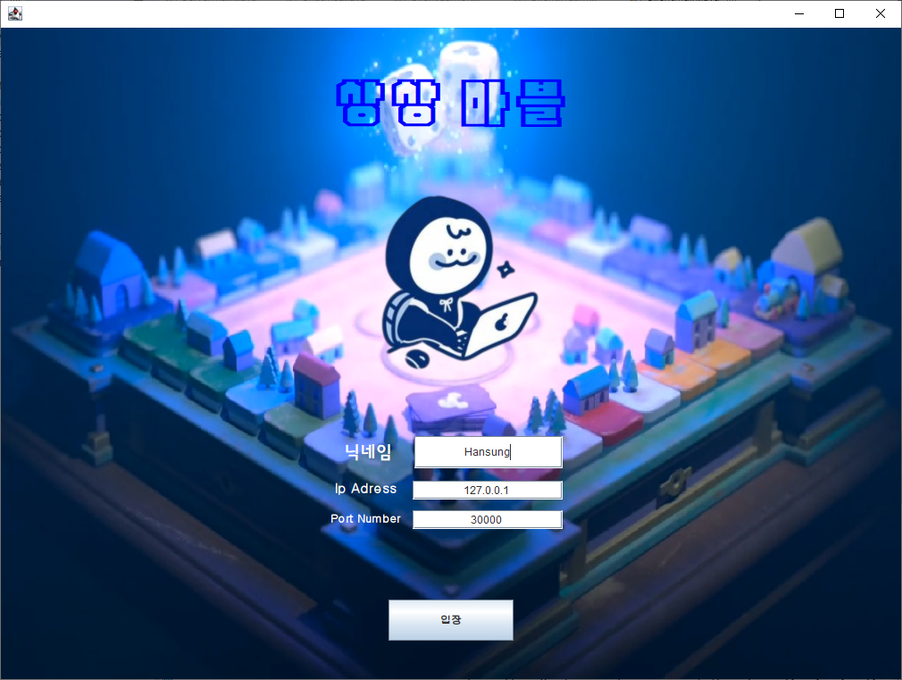
초기화면
닉네임을 입력하고 입장합니다.

Slide 9
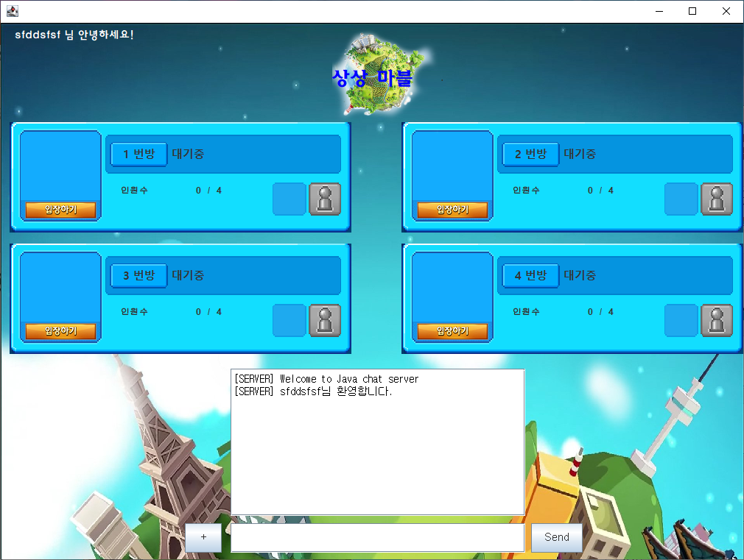
게임 방 화면
방에 입장한 후 게임을 진행 합니다.
게임 중 이거나 인원 수가 가득차면 입장이 불가능합니다.

Slide 10
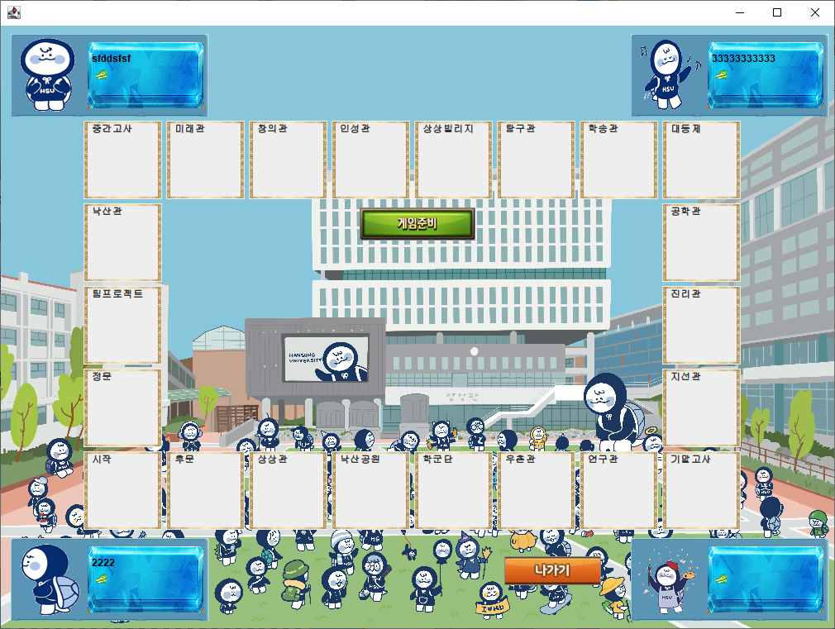
인 게임 화면
2인 이상 모든 플레이어가 준비를 하면 게임을 시작합니다.
닉네임으로 유저 인원을 확인 할 수 있습니다.
나가기 버튼을 이용해 방에서 나갈 수 있습니다.

Slide 11
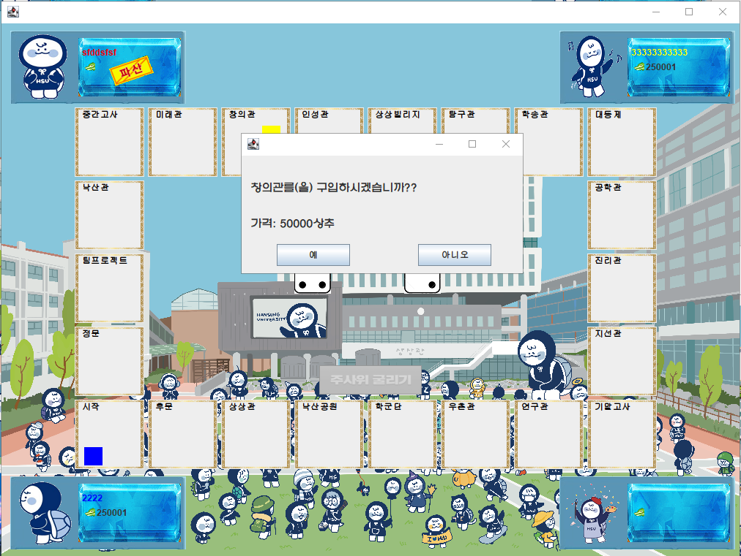
땅 구입
일반 땅에 도착했을
경우, 주인이 없는 땅이고 돈이 충분하면 땅을
구입할 수 있습니다.

Slide 12
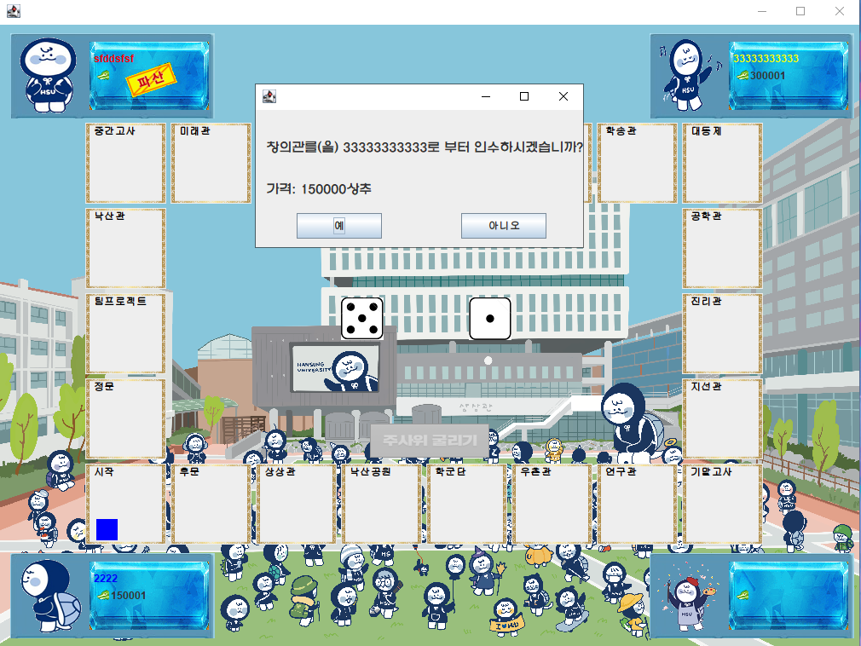
땅 인수
다른 유저가 소유하고
있는 땅에 도착하면,
통행료를 지불합니다.
지불 후에도 인수할 정도로 비용이 충분히 있으면, 다른 유저 소유의 땅을 인수할 수 있습니다.

Slide 13
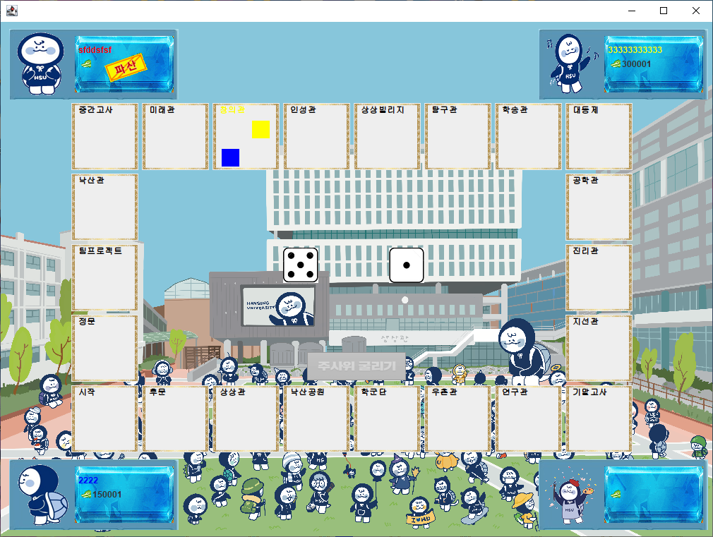
파산
다른 유저 소유의 땅을
밟거나, 특수 땅을 밟아
자금이 0원 이하가 되면
파산 상태가 되어 게임에서 패배합니다.

Slide 14
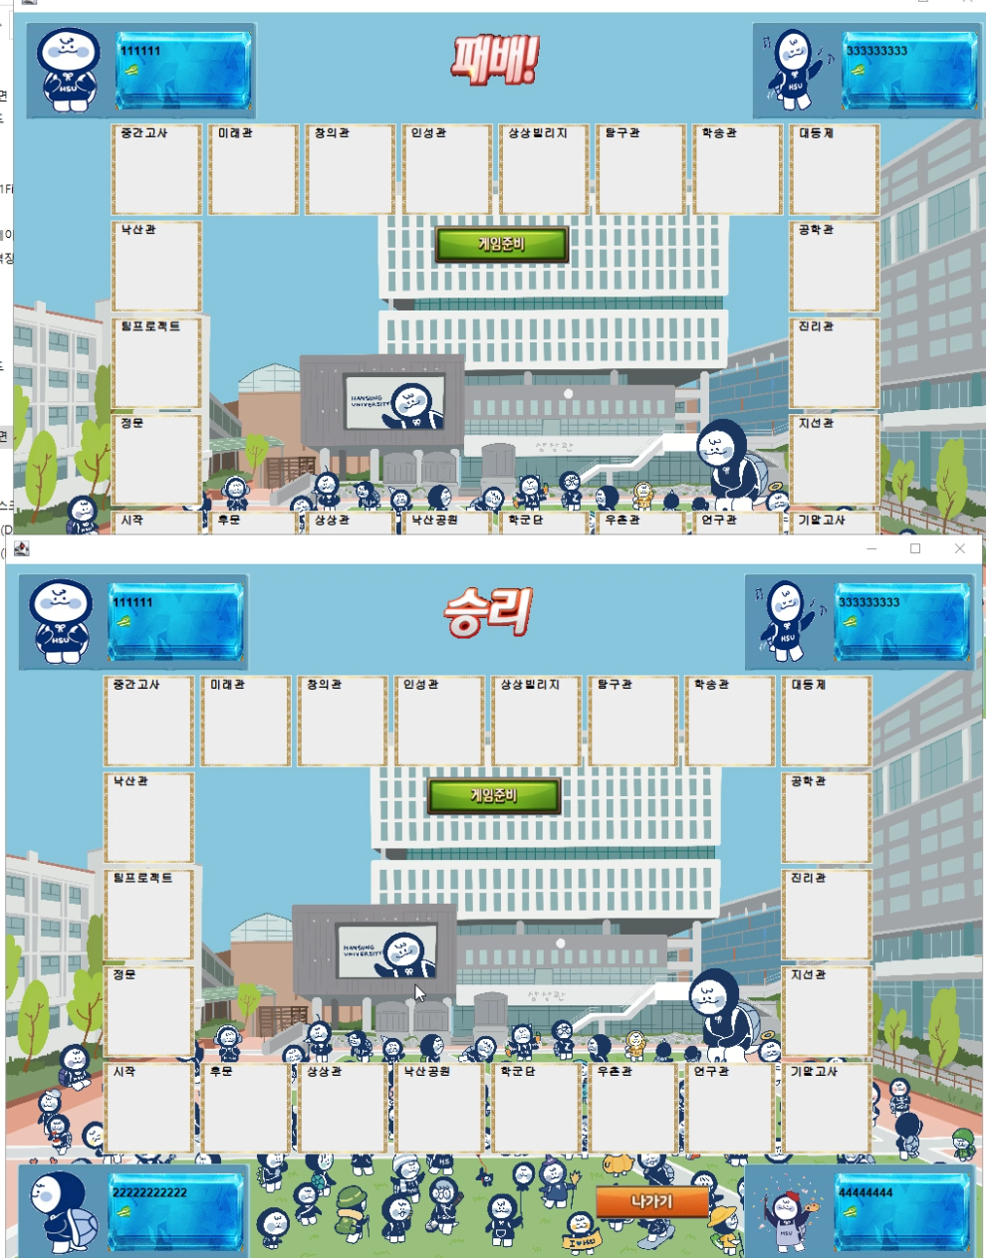
승리, 패배
게임이 끝나게 되면
게임의 승패를 알립니다.

Slide 15
프로젝트 수행소감
시작하기 전에는 부루마블을 만들 때, 큰 어려움 없이 금방 해낼 수 있을 것이고 네트워크 부분에서만 조금 어려울 것이라고 생각했었는데 막상 만들기 시작해보니 부루마블 자체만으로도 충분히 난이도가 있었습니다. 게다가 네트워크 기능을 추가하려다 보니 상당히 쉽지 않았던 것 같습니다.
프로젝트를 마무리하고 나서 가장 먼저 든 생각은 항상 드는 생각이지만 시간이 조금만 더 있었다면 더 좋은 퀄리티로 마무리했었을 텐데 아쉽다는 생각을 했습니다.

